Slide 1




SIGNATURE DE LA CONVENTION DE PRÉFIGURATION DE L’AGENCE RÉGIONALE
DE BIODIVERSITÉ
30 Novembre 2018 – Hôtel de région

Slide 2
Ordre du jour
Introductions protocolaires
Présentation de la phase de préfiguration de l’agence régionale de la biodiversité,
Présentation des membres du comité technique de préfiguration,
Présentation de l’opération « territoires engagés pour la nature »
Un exemple de démarche territoriale pour la biodiversité : Morne à l’Eau, meilleure petite ville française pour la biodiversité »
Signature de la convention de partenariat AFB-Etat-Région
Notes:
Les membres du COTECH:
Région,
AFB,
Etat,
Département,
Agglomérations,
CCEE
CEB
Pamela Obertan
Ferdy Louisy

Slide 3
Le contexte

Slide 4
Préserver la biodiversité : une urgence pour la Guadeloupe
A l’échelle de la planète:
30% des espèces de vertébrés
55% des espèces d’oiseaux,
sont en déclin (diminution des populations).
La Guadeloupe fait partie des 34 points chauds de la biodiversité mondiale (ou zone critique de biodiversité)
Notes:
Pour être point chaud: disposer de 1500 espèces de plantes vasculaires. Perte de 70% de la végétation primaire (Université d’Oxford). 44 % des espèces de plantes de la planète et 35 % des espèces de vertébrés terrestres (mammifères, oiseaux, reptiles et amphibiens) étaient confinés sur 1,4 % de la surface des continents. Il a ainsi identifié 25 sites plus ou moins étendus caractérisés par une exceptionnelle concentration d'espèces endémiques et un risque sérieux de dégradation.
Disparition emblèmatiques: Lamentin, Flamant rose, Perroquet (présents en Dominique)
Chiffres reposant sur une étude de Gerardo Ceballos, de l'université nationale autonome du Mexique et ses collègues de l'université de Stanford, Paul Ehrlich et Rodolfo Dirzob in Proceedings of the National Academy of Sciences, 2017

Slide 5
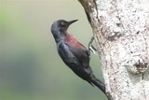
Un patrimoine naturel exceptionnel
1 800 espèces de plantes, dont 342 endémiques des Petites Antilles
Espèces endémiques de chauve-souris, oiseaux, batraciens, reptiles, insectes.
Récifs coralliens (+ 2 700 km2),
Mangroves (environ 4 000 Ha).
Pic de Guadeloupe
Notes:
Pour être point chaud: disposer de 1500 espèces de plantes vasculaires. Perte de 70% de l’habitat.
Disparition emblèmatiques: Lamentin, Flamant rose, Perroquet (présents en Dominique)
Guadeloupe:La Guadeloupe compte 342 espèces végétales endémiques des Petites Antilles, dont 30 endémiques de la Guadeloupe. Parmi les espèces animales endémiques de la Guadeloupe, on trouve 1 espèce de chauve-souris (la Sérotine de la Guadeloupe*), 1 oiseau (le Pic de Guadeloupe), 2 amphibiens (l’hylode de Barlagne*, et l’hylode de Pinchon*), 17 reptiles
Définition biodiversité: diversité des formes de vie
Diversité des écosystèmes, des paysages, diversité des espèces, diversité des individus au sein de chaque espèce (diversité génétique).
Ecosystèmes: végétation xerophile, mésoxerophile, hygrophile, et mésophile.

Slide 6
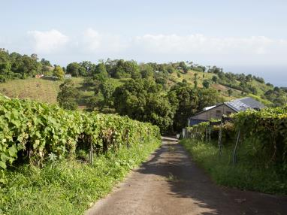
Un patrimoine naturel exceptionnel
Une diversité paysagère exceptionnelle (25 unités paysagères) façonnée par l’homme et la nature

Slide 7
Un contexte réglementaire favorable
Le contexte réglementaire est propice à une action renforcée du Conseil Régional. Trois leviers essentiels:
La loi MAPTAM de 2014 fait de la Région le chef de file de la biodiversité
La loi biodiversité de 2016 offre l’opportunité de créer une agence régionale de la biodiversité
Le plan national biodiversité publié en Juillet 2018
Le SAR fixe les orientations fondamentales en matière de développement durable
Le SRPNB (valant SRCE) en cours de réalisation permettra de définir la stratégie régionale de biodiversité.
Notes:
La loi n° 2014-58 du 27 janvier 2014 de modernisation de l'action publique territoriale et d'affirmation des métropoles, notamment l’article 3 stipule que « la région est chargée d'organiser, en qualité de chef de file, les modalités de l'action commune des collectivités territoriales et de leurs établissements publics pour l'exercice des compétences relatives à […] la protection de la biodiversité » ;
La loi n°84-747 du 2 août 1984 relative aux compétences des Régions de Guadeloupe, de Guyane, de Martinique et de La Réunion confère aux conseils régionaux de ces régions d’Outre mer des compétences particulières en matière de planification et d’aménagement du territoire.Le SAR est un schéma d’aménagement régional qui fixe les orientations fondamentales, à moyen terme, en matière de développement durable, de mise en valeur du territoire et de protection de l’environnement...
L’opportunité que crée la loi 2016-1087 du 8 Août 2016 pour la reconquête de la biodiversité, de la nature et des paysages permet d’envisager la création d’une agence régionale de la biodiversité qui fait écho aux missions non régaliennes de l’AFB
la mise à disposition des connaissances et de l’expertise
l’accompagnement des acteurs
la collecte des données et des informations
l’expertise technique de terrain
l’accompagnement de politique de sensibilisation,
l’intervention sur le milieu naturel ou les espèces
et des contributions à des actions en lien avec l’action de recherche et développement
Cette nouvelle agence permettrait de coordonner les actions menées par 18 structures en Guadeloupe en faveur de la biodiversité. Il s’agira, à travers cette ARB, de répondre aux besoins des différents acteurs, de maintenir les opérations existantes, de développer de nouvelles opportunités, dans la perspective d’une amélioration des conditions de protection de la biodiversité.
Plan biodiversité:
Axe 1: Reconquérir la biodiversité dans les territoires
Développer la nature en ville et offrir à chaque citoyen un accès à la nature
Déployer les solutions fondées sur la nature pour des territoires résilients
Le Plan biodiversité vise à renforcer l’utilisation des solutions fondées sur la nature, pour contribuer à notre adaptation aux changements climatiques et favoriser la résilience des territoires. Pour répondre à cet enjeu de société, les solutions proposées s’appuient sur la préservation et la restauration d’écosystèmes en bon état.
Limiter la consommation d’espaces naturels, agricoles et forestiers pour atteindre l’objectif de zéro artificialisation nette
Axe 2 - Construire une économie sans pollution et à faible impact sur la biodiversité
- Mettre fin aux pollutions plastiques
- Faire de l’agriculture une alliée de la biodiversité et accélérer la transition agroécologique
- Réduire les pollutions lumineuses
- Renforcer la prise en compte des enjeux de biodiversité dans les politiques de santé humaine, animale et végétale
- Mobiliser les entreprises
Axe 3 : Protéger et restaurer la nature dans toutes ses composantes
- Créer de nouvelles aires protégées et conforter le réseau écologique dans les territoires
- Protéger les espèces en danger et lutter contre les espèces invasives
- Agir pour la préservation de la biodiversité des sols
- Promouvoir la diversité génétique
Axe 5 : Connaître, éduquer, former
- Développer la recherche et la connaissance sur la biodiversité
- Investir dans l’éducation et la formation
- Mobiliser l’ensemble des acteurs à agir
Axe 6 : Améliorer l’efficacité des politiques de biodiversité
- Réformer les aides publiques dommageables à la biodiversité

Slide 8

Quels objectifs pour la région?

Slide 9
Une ambition: Faire de la biodiversité un objectif de citoyenneté
- Renforcer la connaissance permettant la mise en œuvre des politiques publiques
- Mobiliser les citoyens autour de la biodiversité ordinaire
- Restaurer les continuités écologiques
- Créer des effets leviers grâce aux solutions fondées sur la nature notamment pour s’adapter au changement climatique,
Notes:
Renforcer la connaissance permettant la mise en œuvre des politiques publiques (exemple mettre en place un observatoire régional de la biodiversité )
Mobiliser les citoyens autour de la biodiversité ordinaire ( Exemple : développement des jardins créoles, arbre en ville, vergers conservatoire)
Restaurer les continuités écologiques (exemple : Territoires engagés pour la nature, soutien des agglomérations et communes à la mise en place des trames vertes et bleues ).
Créer des effets leviers grâce aux solutions fondées sur la nature (Exemple : politique d’adaptation au changement climatique basée sur la reconquête des milieux naturels),
Lutter contre les espèces envahissantes (exemple : soutien aux PNA globaux « habitat écologique » et non lié à une espèce),.
Faciliter les coopérations régionales (Exemple : sanctuaire des mammifères marins)
Disposer d’une communication adaptée vers les citoyens.

Slide 10
Une ambition: Faire de la biodiversité un objectif de citoyenneté
Lutter contre les espèces envahissantes
Faciliter les coopérations régionales
- Disposer d’une communication adaptée vers les citoyens
… et limiter les pressions anthropiques (déchets, assainissements..)
Notes:
Renforcer la connaissance permettant la mise en œuvre des politiques publiques (exemple mettre en place un observatoire régional de la biodiversité )
Mobiliser les citoyens autour de la biodiversité ordinaire ( Exemple : développement des jardins créoles, arbre en ville, vergers conservatoire)
Restaurer les continuités écologiques (exemple : Territoires engagés pour la nature, soutien des agglomérations et communes à la mise en place des trames vertes et bleues ).
Créer des effets leviers grâce aux solutions fondées sur la nature (Exemple : politique d’adaptation au changement climatique basée sur la reconquête des milieux naturels),
Lutter contre les espèces envahissantes (exemple : soutien aux PNA globaux « habitat écologique » et non lié à une espèce),.
Faciliter les coopérations régionales (Exemple : sanctuaire des mammifères marins)
Disposer d’une communication adaptée vers les citoyens.

Slide 11
Quelles actions?

Slide 12
4 axes d’actions menées de manière simultanée
Réaliser le Schéma Régional du Patrimoine Naturel et de la Biodiversité (SRPNB),
Préfigurer l’Agence Régionale de la Biodiversité,
Engager le territoire dans le dispositif « territoires engagés pour la nature »
Continuer à soutenir les opérations de préservation de la biodiversité
Notes:
+ Atlas régional des paysages

Slide 13
SRB
SRCE
SRBO
Schéma régional du patrimoine naturel et de la biodiversité

Slide 14
Préfiguration d’une agence régionale de la biodiversité

Slide 15
L’opportunité
La loi n° 2016-1087 du 8 août 2016 pour la reconquête de la biodiversité, de la nature et des paysages donne la possibilité aux Régions et à l’AFB de créer conjointement « agences régionales de la biodiversité » par délégation de missions de l’AFB… à l’exception des fonctions de police de l’environnement.
Notes:
« 1° Développement des connaissances en lien avec le monde scientifique et les bases de données déjà existantes dans les institutions productrices de connaissances :
« a) Mise en place, animation, participation à la collecte des données, pilotage ou coordination technique de systèmes d'information sur la biodiversité, l'eau, les milieux aquatiques, leurs usages et les services publics de distribution d'eau et d'assainissement ;
« b) Conduite et soutien de programmes d'études et de prospective, contribution à l'identification des besoins de connaissances et d'actions de conservation ou de restauration ;
« c) Conduite ou soutien de programmes de recherche, en lien avec la Fondation française pour la recherche sur la biodiversité ;
« 2° Appui technique et administratif :
« a) Appui technique et expertise, animation et mutualisation des techniques et bonnes pratiques, coordination technique des conservatoires botaniques nationaux ;
« b) Concours technique et administratif aux autres établissements publics chargés de la gestion de l'eau, de la biodiversité et des espaces naturels, notamment par la création de services communs ; cette création ne peut intervenir qu'à la demande du conseil d'administration de l'établissement public intéressé, statuant à la majorité des deux tiers ;
« c) Appui technique et expertise aux services de l'Etat, aux collectivités territoriales et aux établissements publics chargés de la gestion de l'eau, de la biodiversité et des espaces naturels dans la mise en œuvre des politiques publiques ;
« d) Appui technique et expertise aux services de l'Etat, aux collectivités territoriales et aux établissements publics chargés de la gestion de l'eau, de la biodiversité et des espaces naturels pour la mise en œuvre de plans de lutte contre l'introduction et le développement des espèces invasives ;
« e) Appui technique et expertise auprès des acteurs socio-économiques dans leurs actions en faveur de la biodiversité ;
« f) Appui au suivi de la mise en œuvre des règlements et directives européens et des conventions internationales, contribution aux comptes rendus qu'ils prévoient et participation et appui aux actions de coopération et aux instances européennes ou internationales, en concertation avec l'Agence française de développement et le Fonds français pour l'environnement mondial ;
« g) Appui à la préservation des continuités écologiques transfrontalières et aux actions de coopération régionale définies entre la France et les Etats voisins ;
« 3° Soutien financier :
« a) Attribution d'aides financières à des projets en faveur de la biodiversité et de la gestion durable et équilibrée de la ressource en eau ;
« b) Garantie de la solidarité financière entre les bassins hydrographiques, notamment en faveur des bassins de la Corse, des départements d'outre-mer ainsi que des collectivités d'outre-mer et de la Nouvelle-Calédonie ;
« 4° Formation et communication :
« a) Participation et appui aux actions de formation, notamment dans le cadre de l'éducation nationale, de l'enseignement supérieur et de la recherche et de l'enseignement agricole ;
« b) Structuration des métiers de la biodiversité et des services écologiques ;
« c) Communication, information et sensibilisation du public ;
« d) Accompagnement de la mobilisation citoyenne et du développement du bénévolat ;
« 5° Gestion ou appui à la gestion d'aires protégées ;
« 6° Contribution à l'exercice de missions de police administrative et de police judiciaire relatives à l'eau et à l'environnement, en liaison avec les établissements publics compétents dans le cadre d'unités de travail communes.
« Les agents affectés à l'Agence française pour la biodiversité chargés de missions de police de l'eau et de l'environnement apportent leur concours au représentant de l'Etat dans le département et au représentant de l'Etat en mer pour exercer des contrôles en matière de police administrative dans les conditions prévues au chapitre Ier du titre VII du livre Ier. Ils exercent leurs missions de police judiciaire dans leur domaine de compétence sous l'autorité du procureur de la République, dans les conditions prévues aux articles L. 172-1 et L. 172-2 ;
« 7° Accompagnement et suivi du dispositif d'accès aux ressources génétiques et partage juste et équitable des avantages découlant de leur utilisation ;
« 8° Suivi des mesures de compensation des atteintes à la biodiversité

Slide 16
Les objectifs communs
Créer de la valeur « ajoutée » par rapport à la situation actuelle
Assurer une meilleure coordination de l’action publique en faveur de la biodiversité,
Assurer la mise en œuvre effective des plans d’actions issues des différents schémas
Améliorer la prise en compte de la préservation de la biodiversité de l’Archipel dans l’ensemble des politiques publiques et à toutes les échelles.
Notes:
Créer de la valeur « ajoutée » par rapport à la situation actuelle grâce à cette nouvelle structure (faciliter la diffusion de la connaissance, faciliter l’animation des professionnels et introduire de la transversalité dans l’action, renforcer la coopération internationale, développer des actions de formation)
- Assurer une meilleure coordination de l’action publique en faveur de la biodiversité,
- Assurer la mise en œuvre effective des plans d’actions issu du schéma régional du patrimoine naturel et de la biodiversité, du schéma régional de cohérence écologique, du schéma départemental des espaces naturels sensibles, la stratégie régionale pour la biodiversité.,
- Faire prendre en compte la préservation de la biodiversité de l’Archipel dans les politiques publiques.

Slide 17

La méthodologie: une phase de préfiguration
- La signature d’une convention de partenariat pour la préfiguration d’une ARB entre l’Etat, la Région Guadeloupe et l’Agence Française pour la Biodiversité
- Une phase de préfiguration de 18 mois,
Une large concertation durant la période de 18 mois

Slide 18
Gouvernance de la préfiguration
COPIL Expertise technique,
cofinancement
DECISION
COTECH: contributions et consultation
AMG
Dépt
EPCIqq
CCEE
DEAL
AFB
Région Guadeloupe
F Louisy
CEB
P Obertan
Animateur,
Cofinancement
EXPERTS, gestionnaires d’espace
Notes:
Rôle de la Région:
Elle animera le comité de pilotage,
Elle pilotera l’ensemble du processus de concertation (séminaire, réunions technique),
Elle produira les comptes rendus de réunion, et autres documents nécessaires au processus de préfiguration,
Elle sera maître d’ouvrage des éventuelles études à mener dans le cadre de la préfiguration.
Elle accueillera, le (la) chargé (e) de mission dédié,
Elle préparera les présentations de la préfiguration dans les comités consultatifs (Conférence Territoriale de l’Action Publique, Conseil Scientifique Régional du Patrimoine Naturel, …)
COPIL
La Région Guadeloupe,
La Direction de l’Environnement, de l’Aménagement et du Logement,
L’Agence Française pour la Biodiversité,
Le Département de Guadeloupe,
Le Président du Conseil de la Culture, de l’Education et de l’Environnement,
L’Association des Maires de Guadeloupe,
Ferdy LOUISY, Président du Parc National de la Guadeloupe, et Pamela OBERTAN, Docteure en science politique à l'Université des Antilles et Docteure en droit de l'Université du Québec à Montréal (UQAM)., personnalités qualifiées,

Slide 19
Livrables à l’issue de la préfiguration
L'objet de l'Agence Régionale de la Biodiversité,
Le statut juridique de l'agence régionale pour la biodiversité,
Les modalités d'organisation et de fonctionnement à horizon trois ans,
Les budgets à 3 ans,
Notes:
Statut; Un décret publié ce 29 mars 2017 officialise la création des établissements publics de coopération environnementale (EPCE) prévus par la loi Biodiversité du 8 août 2016. Ce nouvel outil institutionnel de partenariat entre l'Etat et les collectivités territoriales dans le domaine de l’environnement s’appuie sur l’expérience acquise dans le domaine de la culture. Le régime de l'EPCE se greffe ainsi sur celui applicable à la catégorie des établissements publics de coopération culturelle (EPCC), dont il reprend les caractéristiques : composition du conseil d'administration, pouvoirs de direction, statut des personnels ou ressources. Le décret procède par conséquent à des coordinations dans l'ensemble du chapitre du code général des collectivités territoriales relatif aux EPCC afin d'étendre les dispositions aux nouveaux EPCE (art. R. 1431-1 à R. 1431-21). Il prévoit notamment la possibilité d'associer à ces établissements, constitués entre les collectivités territoriales et l'Etat, des membres d'associations agissant pour la protection de l'environnement. Selon l’objet de leur activité, les EPCE pourront être des établissements publics administratifs ou des établissements publics industriels et commerciaux.
Organisation: Le cheminement pour atteindre une structure fonctionnelle,
L’identification des attentes des futurs usagers de l’ARB après une large concertation des acteurs,
Le plan d’actions à échéance de 3 ans de l’ARB,
La définition des principaux processus de fonctionnement,
La description précise de sa gouvernance et des responsabilités associées,
les modalités de gestion des agents publics qui seraient affectés à l’ARB. Ce point fera l’objet d’un accompagnement particulier des fonctionnaires concernés par un prestataire extérieur spécialisé en ressources humaines (Etudes d’impact humain…),
Son organigramme,

Slide 20
Budget de la phase de préfiguration
Un budget global de 435 500 euros
Notes:
Statut; Un décret publié ce 29 mars 2017 officialise la création des établissements publics de coopération environnementale (EPCE) prévus par la loi Biodiversité du 8 août 2016. Ce nouvel outil institutionnel de partenariat entre l'Etat et les collectivités territoriales dans le domaine de l’environnement s’appuie sur l’expérience acquise dans le domaine de la culture. Le régime de l'EPCE se greffe ainsi sur celui applicable à la catégorie des établissements publics de coopération culturelle (EPCC), dont il reprend les caractéristiques : composition du conseil d'administration, pouvoirs de direction, statut des personnels ou ressources. Le décret procède par conséquent à des coordinations dans l'ensemble du chapitre du code général des collectivités territoriales relatif aux EPCC afin d'étendre les dispositions aux nouveaux EPCE (art. R. 1431-1 à R. 1431-21). Il prévoit notamment la possibilité d'associer à ces établissements, constitués entre les collectivités territoriales et l'Etat, des membres d'associations agissant pour la protection de l'environnement. Selon l’objet de leur activité, les EPCE pourront être des établissements publics administratifs ou des établissements publics industriels et commerciaux.
Organisation: Le cheminement pour atteindre une structure fonctionnelle,
L’identification des attentes des futurs usagers de l’ARB après une large concertation des acteurs,
Le plan d’actions à échéance de 3 ans de l’ARB,
La définition des principaux processus de fonctionnement,
La description précise de sa gouvernance et des responsabilités associées,
les modalités de gestion des agents publics qui seraient affectés à l’ARB. Ce point fera l’objet d’un accompagnement particulier des fonctionnaires concernés par un prestataire extérieur spécialisé en ressources humaines (Etudes d’impact humain…),
Son organigramme,

Slide 21
Devenir un territoire engagé pour la nature

Slide 22



Qu’est-ce que « Territoires engagés pour la nature »?
Protocole d’Alliance pour une mobilisation commune
TEN est un dispositif d’ingénierie territoriale visant à faire émerger, reconnaître, et accompagner l’engagement des collectivités à l’échelle de la commune ou intercommunale

Slide 23
Objectifs de « TEN »
Objectifs stratégiques
démultiplier massivement l’action de tous en faveur de la biodiversité pour agir à la hauteur des risques de dégradation
Objectifs opérationnels
faire émerger et reconnaître des projets de territoire en faveur de la biodiversité
donner une visibilité plus grande et une reconnaissance nationale et régionale
soutenir et amplifier les dynamiques à l’oeuvre (démarche de progrès et essaimage) et conforter l’action dans la durée
favoriser la mise en cohérence des différentes politiques et outils (dont les
financements) liés à la préservation, à la gestion et au suivi de la biodiversité et de l’eau
faciliter l’articulation entre les échelles nationale / régionale / locale

Slide 24
Un dispositif en 4 volets
Gouvernance Régionale
- Structuration du collectif régional
- Mobilisation des partenaires
1. Appui à l’émergence de projet
- Guider les projets
- Organiser le dépôt des dossiers
- Repérer les initiatives
- Appui au montage de projet
- Faire connaitre, communiquer sur le dispositif.
Gouvernance Nationale
comité de suivi
comité des partenaires
comité nationale de la biodiversité
Animation
territoriale
2.Evaluation et Reconnaissance
- Définition des critères
- Composition et rôle du jury
- Articulation avec Capitale Française de la biodiversité
4. Animation, Suivi et Capitalisation
- Le Club des engagés
- Valorisation des engagés
- Suivi / rapportage
- Capitalisation
3. Financement
- Financements des projets
- Autres financements
- Financement de l’ingénierie

Slide 25
Comment s’organise l’initiative« TEN »?
Le dispositif est mis en œuvre sur la base d’orientations partagées nationales par un collectif régional composé a minima de :
la Région,
les services régionaux de l’Etat en région,
l’Agence Française pour la Biodiversité
le Département (s’il est volontaire)
L’animation du dispositif TEN pourra être une des actions menées par l’ARB.

Slide 26
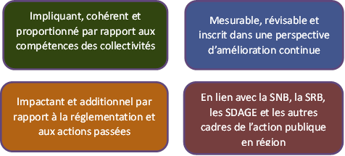
Evaluation des dossiers
Un jury régional : composé à minima des représentants du collectif régional
Critères d’évaluation SNB : critères communs aux dispositifs régionaux.

Slide 27
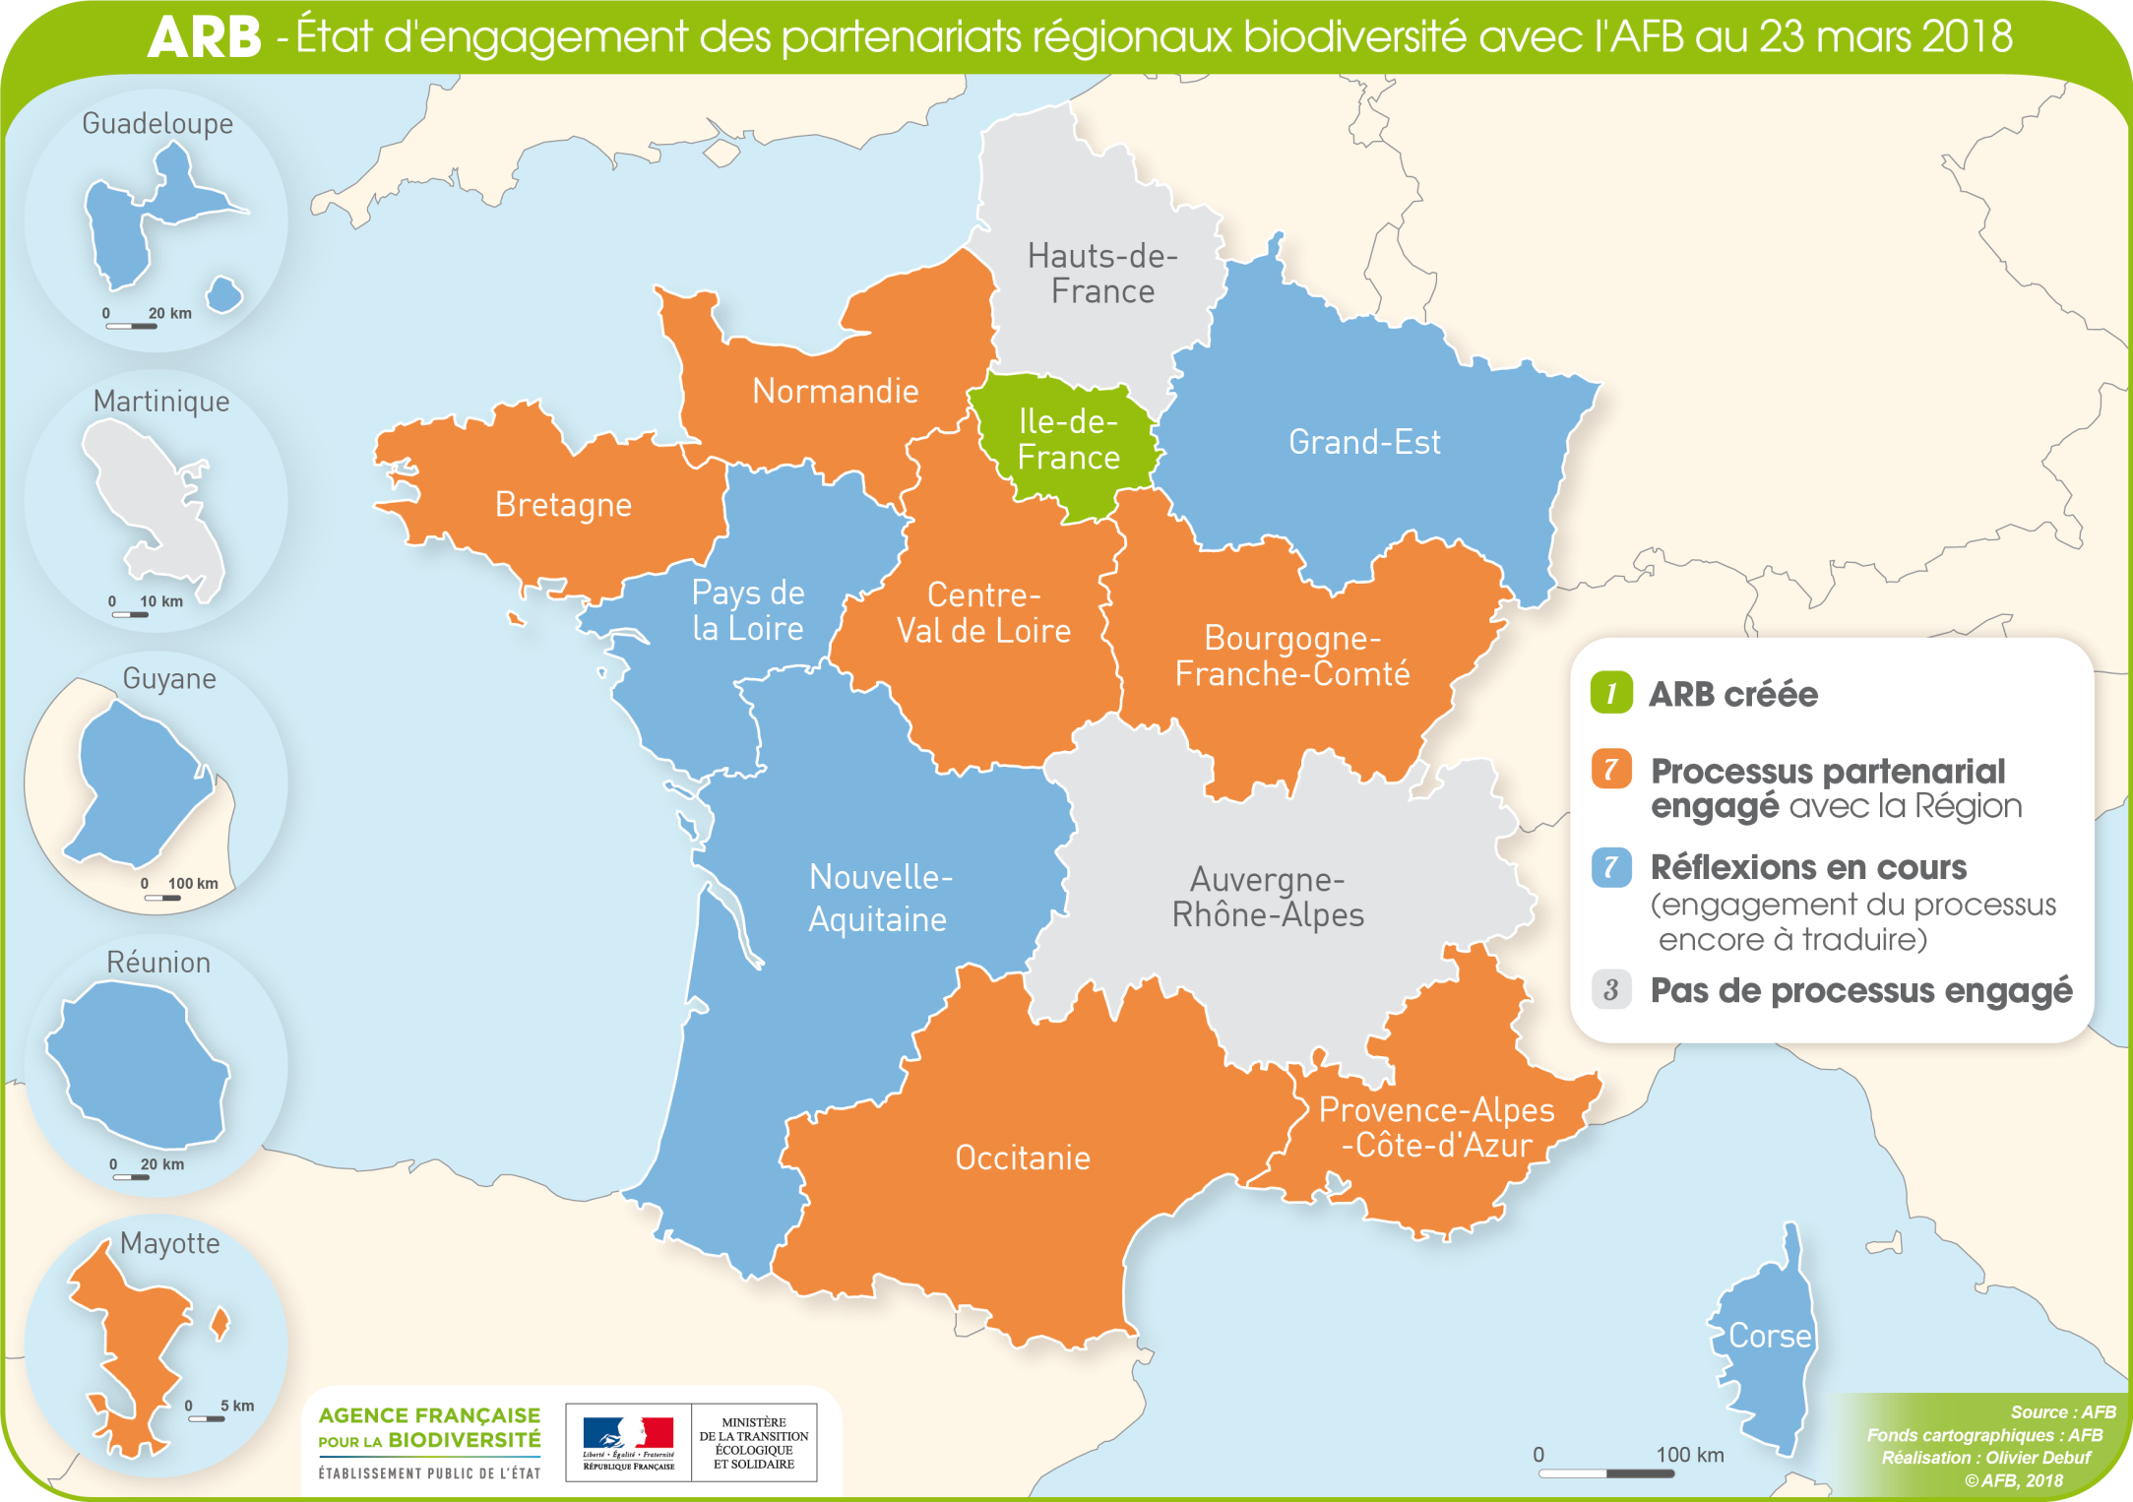

14 Régions se sont engagées à mettre en œuvre TEN en 2018-2019

Slide 28
Articulation TEN – Capitale française pour la biodiversité
La reconnaissance TEN en région devient une condition pour candidater au concours national CFB
2019 : année transitoire.

Slide 29


